Slide 1

ЗУПИНИСЬ ЛЮДИНО НА МИТЬ…І ВІДЧУЙ. ЯК ПЛАНЕТІ БОЛИТЬ. ЯК ІЗ СЕРЦЯ КРИК ВИРИНА – ЗУПИНИСЯ, ЗЕМЛЯ В НАС ОДНА! ЯК У СЕРЦІ ТЛІЄ ЛЮБОВ,ЩОБ КОЛИСЬ РОЗГОРІТИСЯ ЗНОВ. ЗУПИНИСЯ.

Slide 2
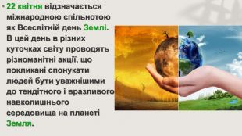
Історія святкування дня Землі доволі довга й цікава. Засновником свята вважають Джона Мортона (John Morton), адміністратора американського штату Небраска, який у ХІХ ст. оселився на Дикому Сході та помітив, як колоністи масово вирубують дерева, а на їх місці стрімко виростають нові будівлі. Перспектива залишитися серед піску та скель не тішила. Тому Джон Мортон запропонував землякам один день на рік присвячувати озелененню їхнього міста. Ідея знайшла прихильників серед населення. Так виник День дерева (Arbor Day), у який було висаджено близько мільйона дерев та кущів. Відтак озеленення довкілля стало доброю щорічною традицією. Лише століття по тому, у 1970 році, День дерева був названий Днем Землі та набув статусу національного свята. А міжнародного статусу свято офіційно набуло в 2009 році з ініціативи ООН.

Slide 3
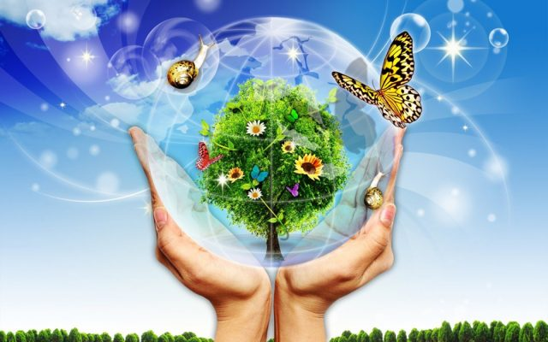
Народна мудрість каже:
•Природа одному мама, а другому мачуха.
•Той, хто рубає дерево – скорочує власне життя
•Земля дає все і забирає все.
•Земля багата – народ багатий.
•Земля – наша мати: всіх годує.
•Земля – тарілка: що покладеш – те й візьмеш.
•На чиїй землі живеш – того і воду п'єш.
•Доглядаєш землю плідну, як матір рідну.
•Хто на землі сидить – той не боїться, що впаде.
•Хто про землю дбає, вона тому повертає.
•Людина і природа – то одне єдине,
•І годує нас природа, як матінка сина

Slide 4

Свій голос віддаю за матінку-природу,
За чистоту Землі, красу і вроду.
За екологію довкілля і душі.
Ставай і ти й діла свої верши.
Очистимо Землю від бруду і скверни,
Посіємо скрізь доброти й квітів зерна!
Хай буде планета красива й зелена
Для щастя, добра і для тебе й для мене!

Slide 5
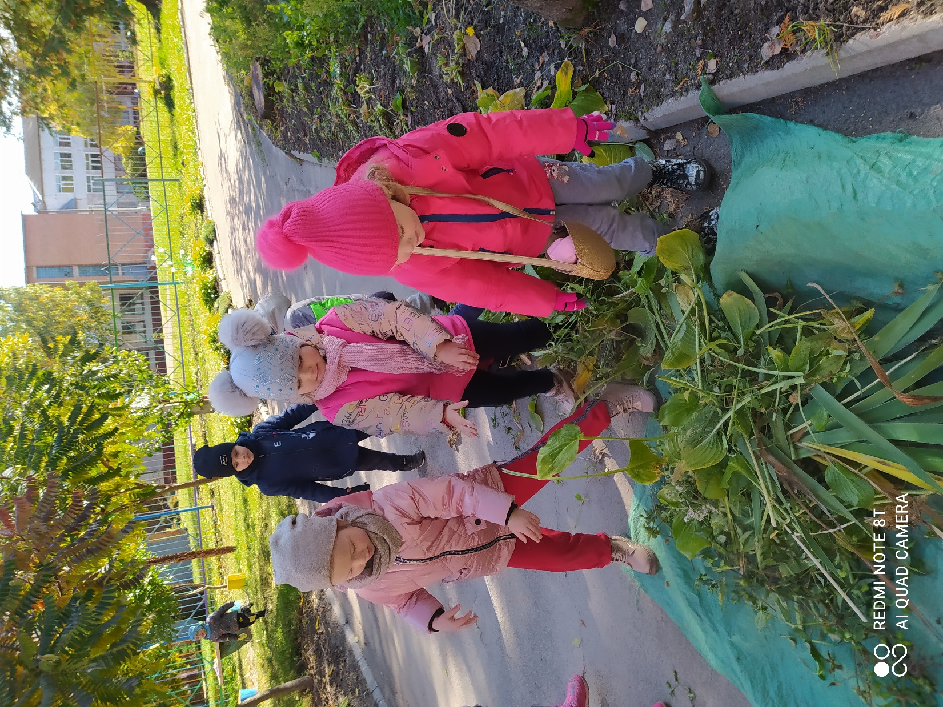
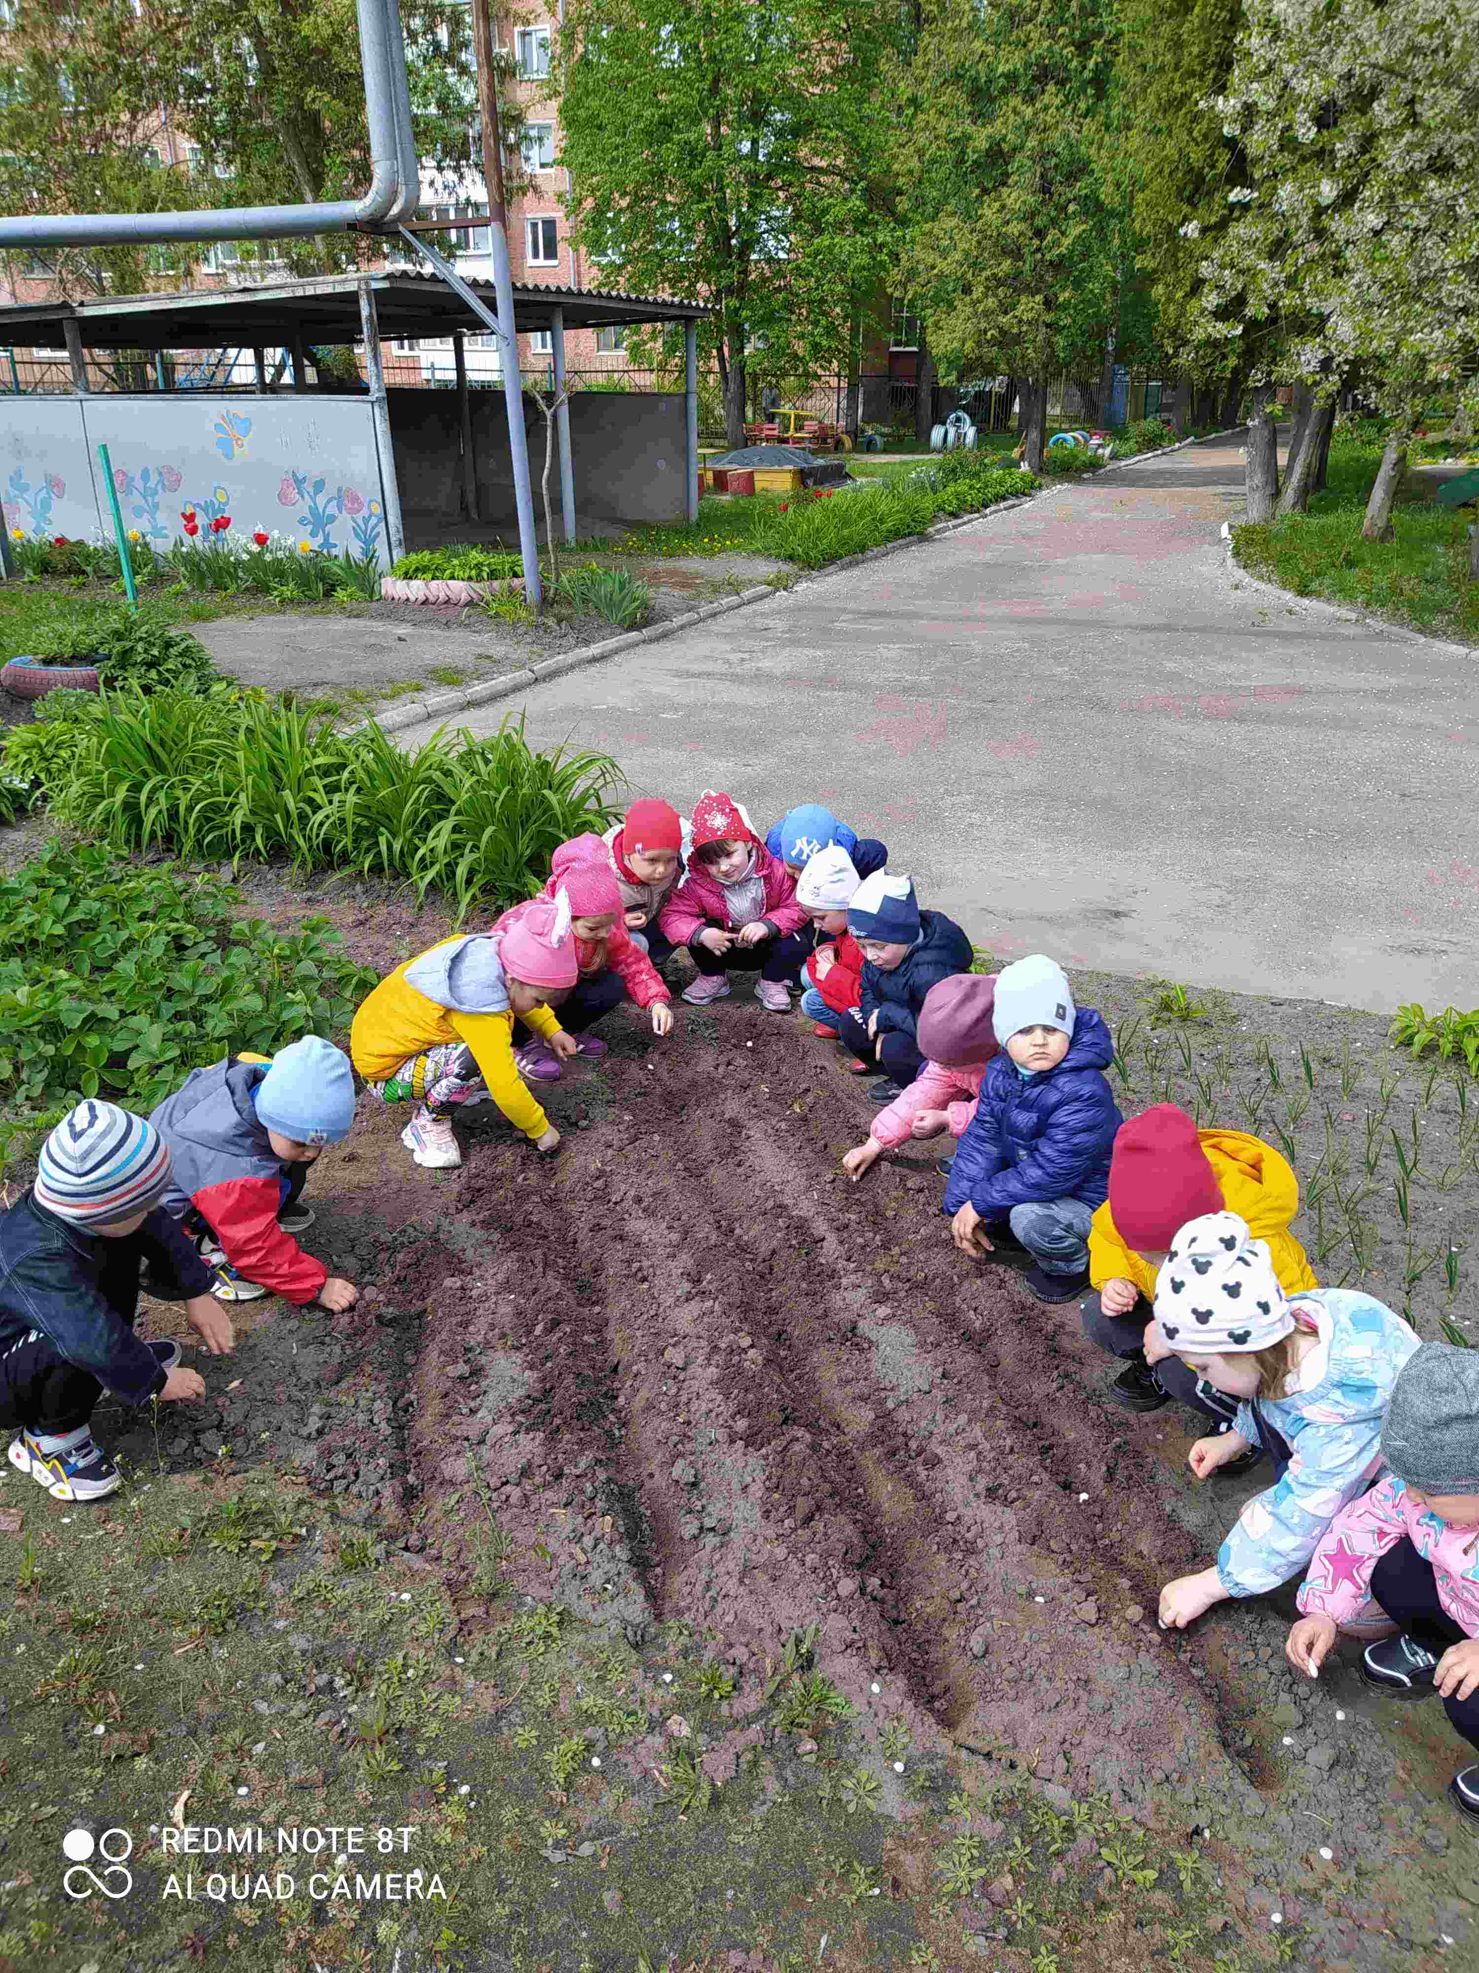
ПРАЦЯ ДІТЕЙ В ПРИРОДІ

Slide 6
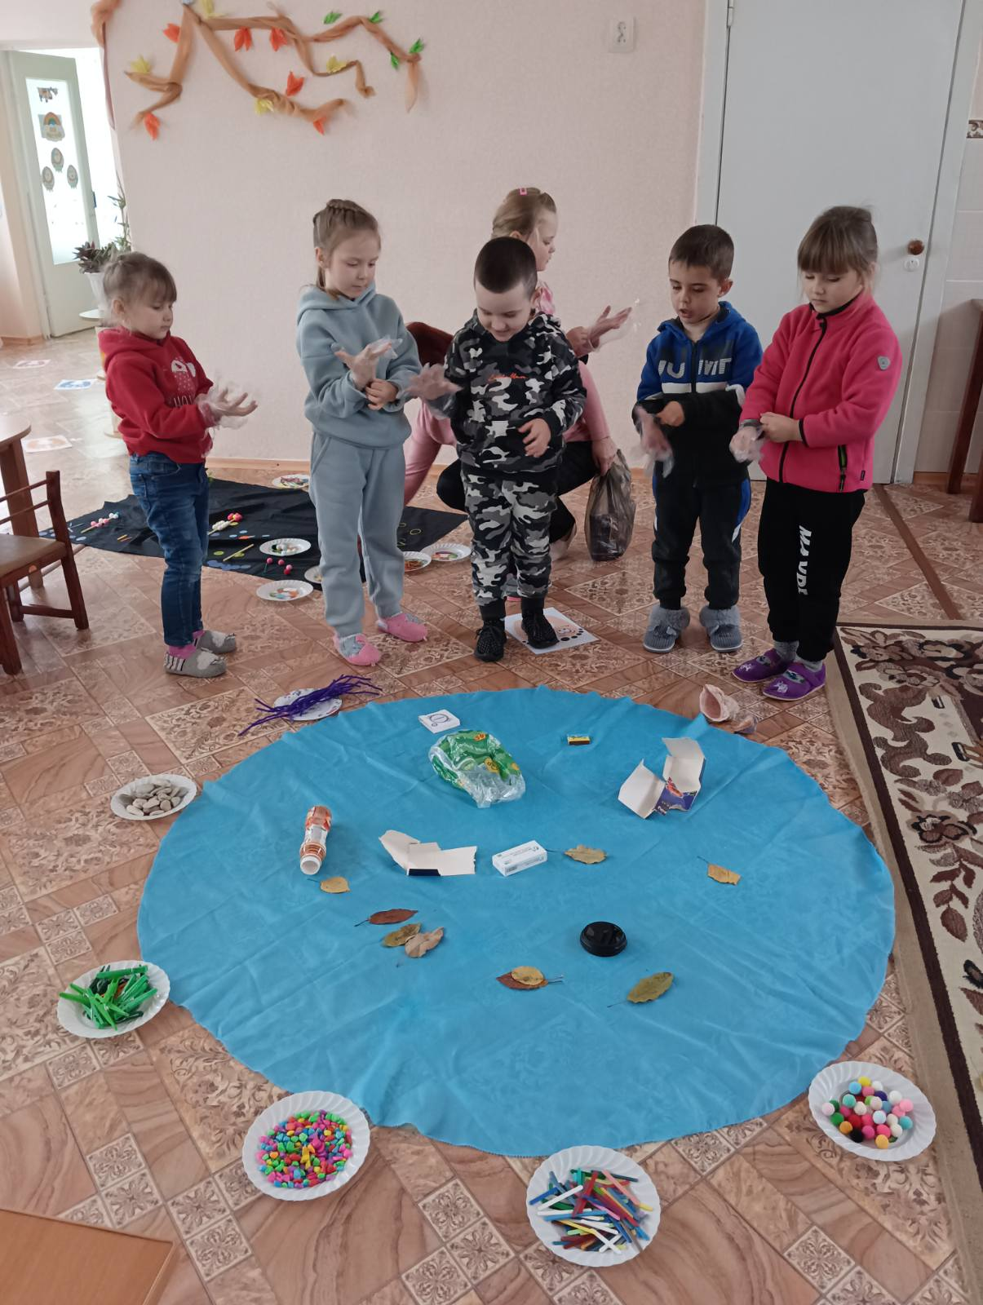
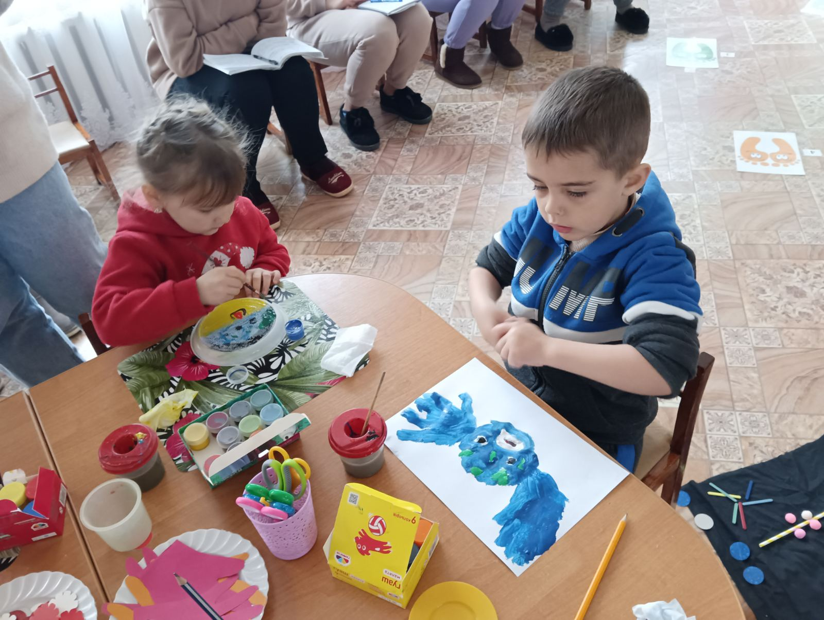
ХУЖОЖНЬО – ПРОДУКТИВНА ДІЯЛЬНІСТЬ ДІТЕЙ

Slide 7
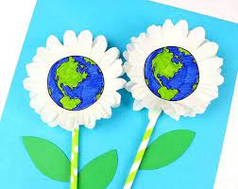
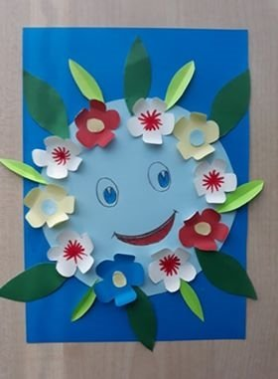
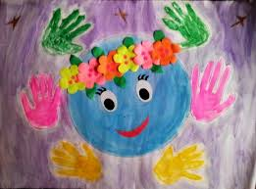
ХУДОЖНЬО – ПРОДУКТИВНА ДІЯЛЬНІСТЬ ДІТЕЙ

Slide 8

Очистимо Землю від бруду і скверни, посіємо скрізь доброти й квітів зерна! Хай буде планета красива й зелена. Для щастя, добра і для тебе й для мене! Давайте боротись за чистоту природи. Планеті не будем наносити шкоди. Посадимо ліс і гайочки зелені, сади і діброви — планети легені!

Slide 9

Краса природи — справжнє диво.
Все неповторне і живе.
Де не поглянь, скрізь так красиво:
По небу сонечко пливе,
Навколо височіють гори,
Між горами дзюрчить вода.
А ліс зелений, наче море,
І всюди казка ожива!
(Надія Красоткіна)

